Slide 1
10.22 일일 보고서

Slide 2
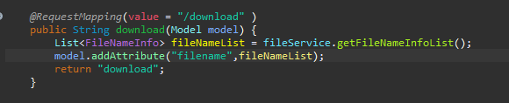
꼭 Controller에서 던져야할 이유가 있는가? HTML에서 javascript를 통해서 처리하면 되는것이 아닌가?
https://velog.io/@max9106/Spring-Boot-JPA-MySQL-%EA%B2%8C%EC%8B%9C%EA%B8%80-%EC%A1%B0%ED%9A%8C
Download 변경

Slide 3
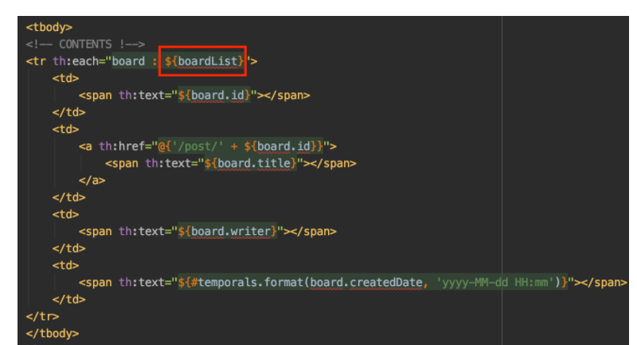
해당 방식의 경우 테이블을 만들어서 해당 셀에다가 넣는 방식으로 진행이 되므로 본인이 만드는 것과는 좀 많이 다름(Script내에서 테이블을 만들수는 있으나 테이블을 생성후 해당 셀을 다시 던지는 매우 불필요한 과정을 거침)
다른방식으로 접근이 필요함

Slide 4
Controller에서 Array형식으로 던지던지 html에서 직접 받아서 던지던지 둘중하나임
게시판 만들기랑 비슷하다는 전제로 작성
이유: 게시판의 경우 제목,내용,번호등이 들어가며 그것을 게시판에다가 던져줘야 하기 때문에 저장과 출력을 동시에 해야함→ 나의 경우 저장은 처리가 되었기에 출력만 뽑아내서 구축하면됨
예상되는 결과:Null
Stringify로 변환
결과
해당 코드가 무엇을 의미하는지 해석해야함

Slide 5
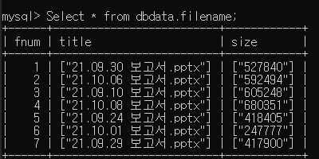
호출을 위한 file 입력시 오류 발생
수정후 정상적으로 작동됨
데이터가 6개인데 내보내는건 1개인 상황이라 에러 발새으로 추측됨
데이터가 7개인 관계로 에러가 6개나와야함

Slide 6
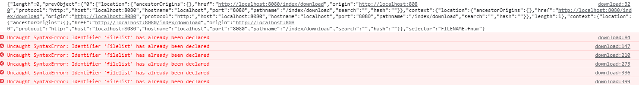
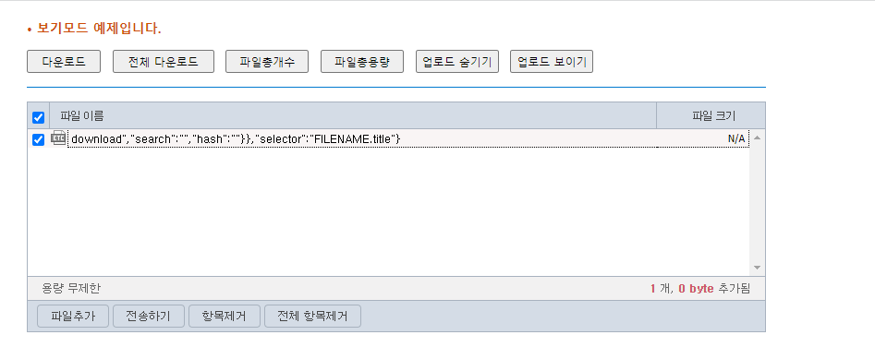
예상대로 6개가나옴→ functionfn_addfile만 반복하도록 유도가 필요
DB에 저장된 파일이 7개임에도 한 개만 나옴 → 수정이 필요함

Slide 7
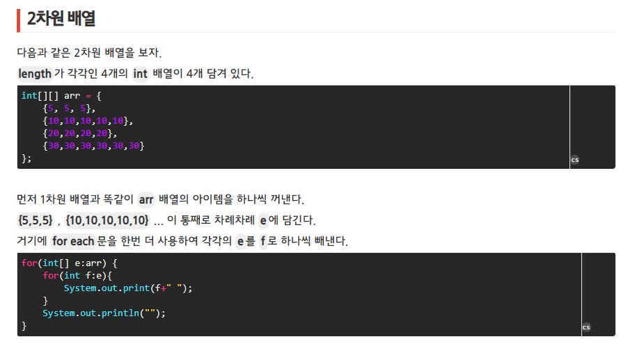
https://kutar37.tistory.com/entry/for-each%EB%A1%9C-%EB%8B%A4%EC%A4%91%EB%B0%B0%EC%97%B4-%EA%BA%BC%EB%82%B4%EA%B8%B0

Slide 8
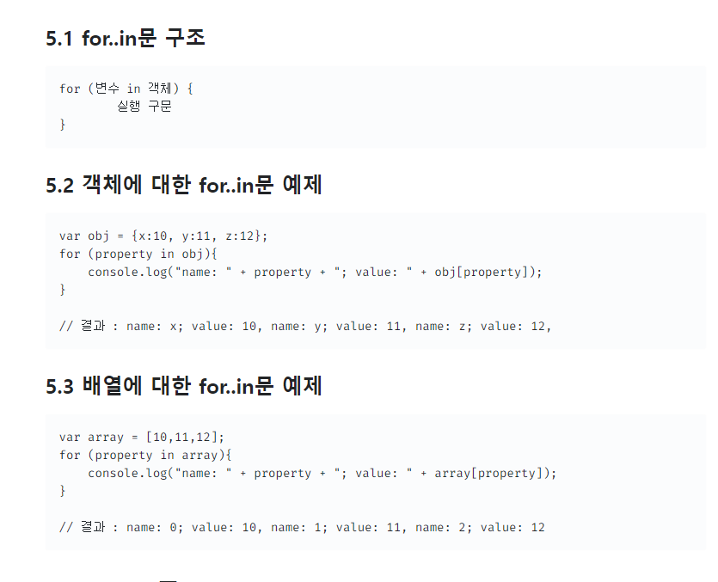
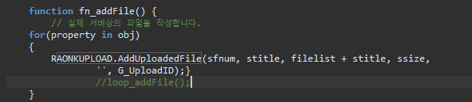
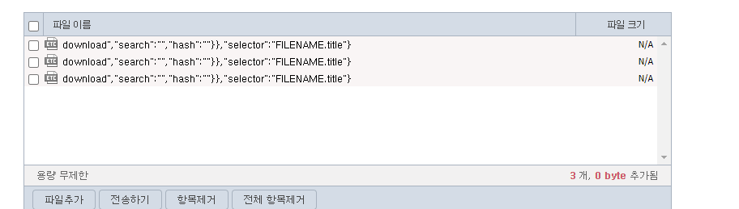
https://velog.io/@surim014/%EC%9B%B9%EC%9D%84-%EC%9B%80%EC%A7%81%EC%9D%B4%EB%8A%94-%EA%B7%BC%EC%9C%A1-JavaScript%EB%9E%80-%EB%AC%B4%EC%97%87%EC%9D%B8%EA%B0%80-part-5-Loops
작성 코드 결과

Slide 9
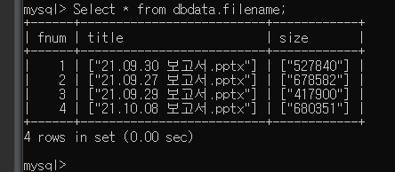
원인: fnum, title, size만 3개이기 때문에 그거만 넣고 완료한게 원인→ 2차원 배열이아닌 1차원 배열로 처리해서가 원인
고로 2차원배열로 설정하고 재시도
https://haerim95.tistory.com/10

Slide 10
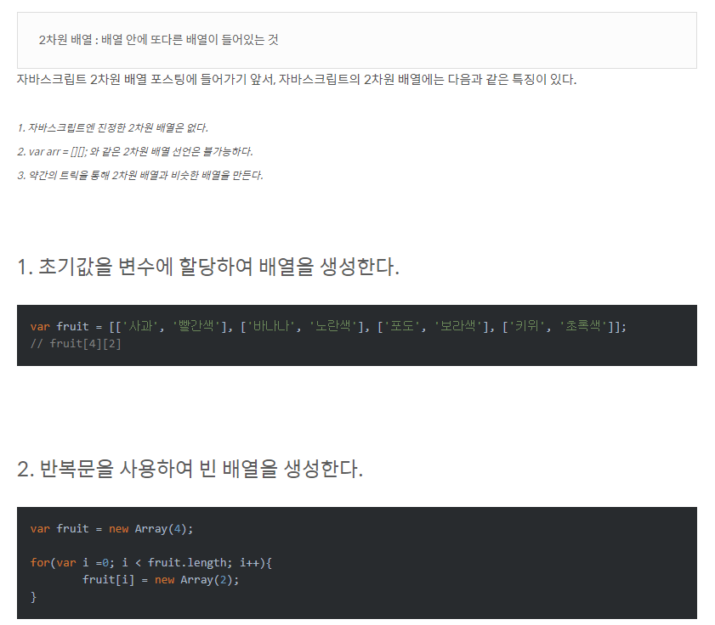

Slide 11

해당 구문으로 인해 어차피 for문은 돌아가고 있음→ 데이터 값만 밀어 넣으면 끝이 아닌가?
Title 및 size는 정상적으로 넘어가나 fnum에서 오류가 발생함→ 그거때문에 배열이 정상적으로 구축되지 않는거라 예상됨
이유:fnum 자체를 입력을 진행하지 않고 바로 sql에서 자동으로 입력하기 때문에 호출을 못하는거라 예상됨

